Slide 1
«Что можно сделать из нефти?»

Slide 2
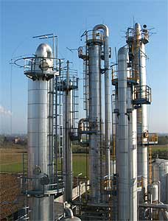
нефть
Нефть дает тепло и свет – Ей замены просто нет. Делают из нефти много: И асфальтные дороги, И костюмы, и рубашки, Удивительные чашки! Вспомните, как тепловоз Вас когда-то к морю вез… В его топках нефть горела, А без нефти что за дело? И не даром в нашем крае, Всяк нефтяник это знает, С нетерпением ее ждут, Черным золотом зовут.

Slide 3
Первичная переработка нефти - это перегонка, в результате которой нефтепродукты разделяются на составные части (их называют фракциями):

Slide 4
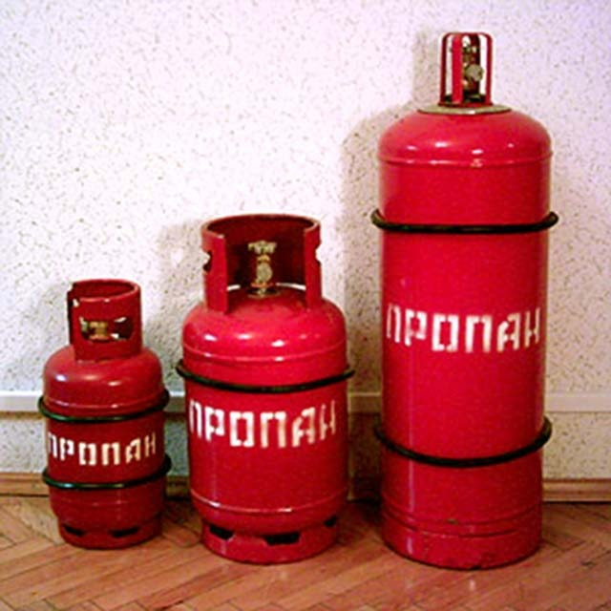
сжиженный газ

Slide 5
Бензины- автомобильный и авиационный

Slide 6
Реактивное топливо

Slide 7
керосин

Slide 8
Дизельное топливо( солярка – одно и то же)

Slide 9
мазут

Slide 10
Первые пять видов нефтепродуктов являются топливом. А мазут перерабатывают для получения:

Slide 11
парафина

Slide 12
битума

Slide 13
жидкого котельного топлива

Slide 14
Различных топливных масел

Slide 15
При смешивании битума с минеральными веществами получается асфальт (асфальтобетон), используемый в качестве дорожного покрытия.

Slide 16
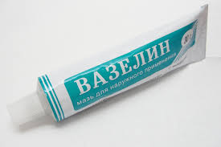
Из нефти выпускают широкий ассортимент смазочных материалов:
смазочное масло;
электроизоляционное масло;
гидравлическое масло;
пластичную смазку;
смазочно-охлаждающую жидкость;
вазелин.

Slide 17
Масла, получаемые из нефти, идут на приготовление мазей и кремов.
Оставшийся после перегонки нефти концентрат называется гудроном. Он идет на дорожные и строительные покрытия.

Slide 18
Вторичная переработка нефти включает в себя изменение структуры ее компонентов - углеводородов. Она дает сырье, из которого получают:

Slide 19
синтетические каучуки и резины

Slide 20
синтетические ткани

Slide 22
Моющие средства

Slide 23
растворители, краски и лаки

Slide 24
красители

Slide 25
удобрения

Slide 26
ядохимикаты

Slide 27
воск

Slide 28
И многое-многое другое…

Slide 29
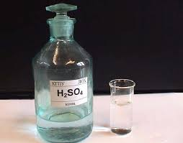
Даже отходы переработки нефти имеют практическую ценность. Из отходов перегонки нефти производится кокс. Его используют в производстве электродов и в металлургии. А сера, которую извлекают из нефти в процессе переработки, идет на производство серной кислоты.

